Slide 1

Igrica
Nada Rajlić
Univerzitet Singidunum
Datum: 09.09.2020.
Novi Sad

Slide 2
Cilj same igrice:
Igrica se sastoji od čikice/igrač, protivnika i poena u vidu šargarepe.
Igrica se sastoji iz II nivoa.
U prvom nivou čikica treba da pokupi ponuđenu šargarepu.
Nakon preuzete šargerpe, automatski se prelazi na II nivo.
Tu je urađena drugačija pozadina kao i 3 poena koje igrači mogu da skupljaju.
Čikica i protivnik se takmiče ko će od njih dvojice prvi osvojiti maksimalnih 50 poena.

Slide 3
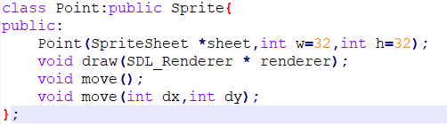
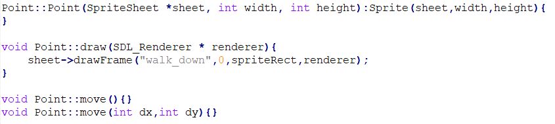
Šargarepa – Klasa Point
Point.h
Point.cpp

Slide 4
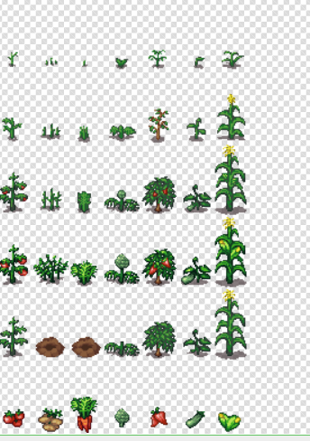

Šargarepa
Slika šargarepe preuzeta iz resources/creatures/plants.png
Preko ifstream uvozio u txt fajl

Slide 5
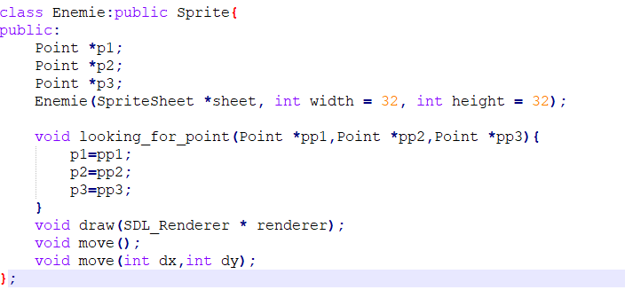
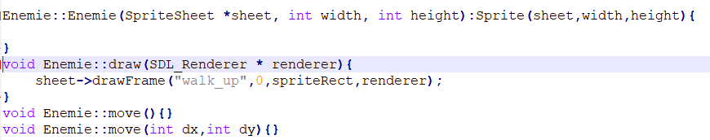
Protivnik - Enemie
Enemie.h
Enemie.cpp

Slide 6
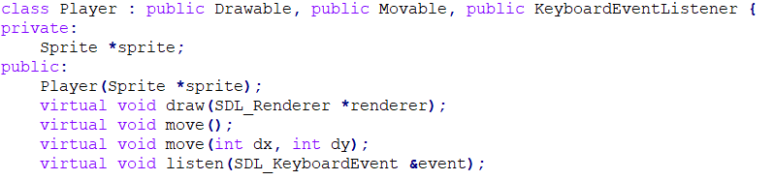
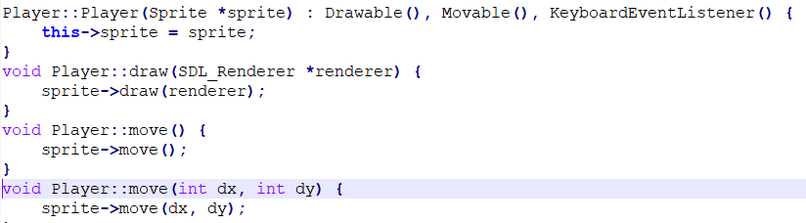
Igrač čikica
Player.h
Player.cpp

